Slide 1
ЛЕКЦИЯ 4 ГРУДЬ И БРЮШКО НАСЕКОМЫХ
1 Грудь насекомых и ее придатки
2 Брюшко насекомых и его придатки

Slide 2
Схема строения грудного сегмента

Slide 3
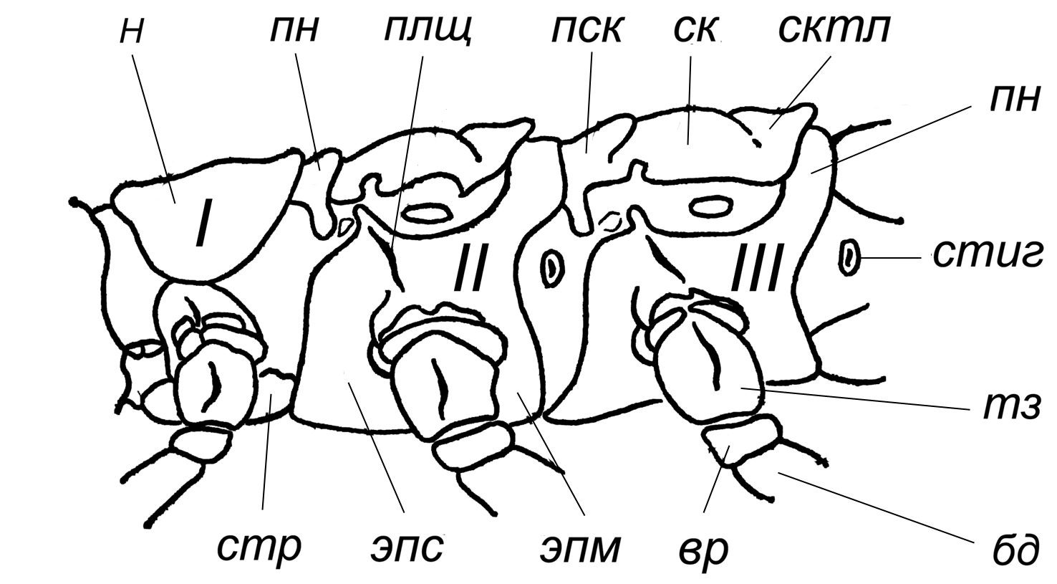
Сегменты грудного отдела

Slide 4
Строение и типы конечностей

Slide 5
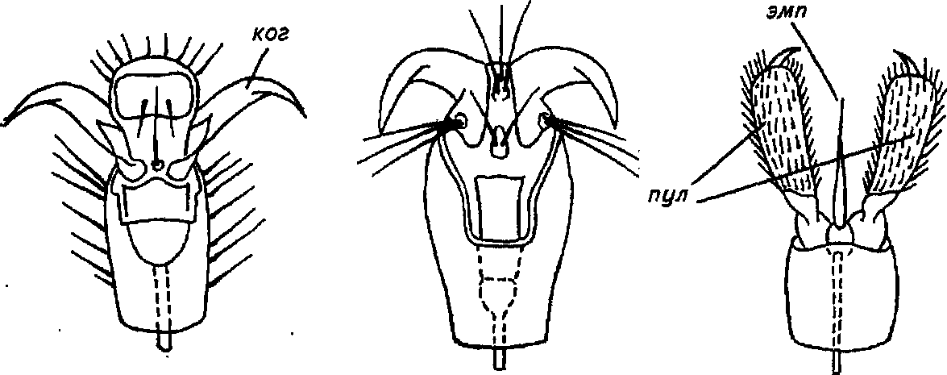
Концевой членик лапки (предлапки)

Slide 6
Схема среднеспинки, прикрепления и жилкования крыла

Slide 7
Классификация крыльев
1. По консистенции:
а) однородные;
б) разнородные (передняя пара):
- кожистые (жилкование хорошо заметно - прямокрылые, богомоловые, таракановые);
- полунадкрылья, или полуэлитры (кожистая или роговая консистенция имеется лишь у основания передних крыльев – клопы);
- надкрылья, или элитры (жилкование практически незаметно – жесткокрылые).

Slide 8
Классификация крыльев
2. По количеству замкнутых ячеек
а) сетчатые (поперечных жилок много – стрекозы, сетчатокрылые, прямокрылые и др.);
б) перепончатые (поперечных жилок и замкнутых ячеек менее 20 – равнокрылые, перепончатокрылые, чешуекрылые).
3. По степени опушения пластинки крыла чешуйками и волосками:
а) голые (волосков или чешуек мало или их нет совсем);
б) покрытые (пластинка крыла почти сплошь покрыта чешуйками (бабочки, или чешуекрылые) или короткими многочисленными волосками (ручейники))

Slide 9
Типы брюшка у насекомых

